Slide 1
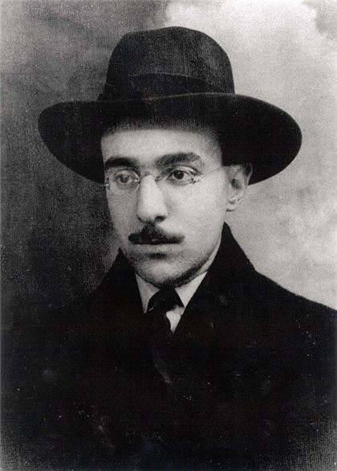
PORTUGUÊS, 3.º ANO, MÓDULO 7, LIÇÃO M7-F05, UNIDADE 3
EPI
7
À beira do rio
Reis convida Lídia a sentar-se à beira do rio, dá-lhe a mão e, cinco versos depois, larga-a. Vais perceber porquê.
Fernando Pessoa (fotografia, 1914). Domínio público
lê, faz, leva
Lição M7-F05, À beira do rio
1

Slide 2
ABRIR, CINCO MINUTOS
EPI
Quem não pede nada é livre, ou desistiu?
Lição M7-F05, À beira do rio
2

Slide 3
LER: A — «VEM SENTAR-TE COMIGO, LÍDIA, À BEIRA DO RIO» (ESTROFES 1–5) (1 DE 3)
EPI
Vem sentar-te comigo, Lídia, à beira do rio.
Sossegadamente fitemos o seu curso e aprendamos
Que a vida passa, e não estamos de mãos enlaçadas.
(Enlacemos as mãos).
Depois pensemos, crianças adultas, que a vida
Passa e não fica, nada deixa e nunca regressa,
Vai para um mar muito longe, para ao pé do Fado,
Mais longe que os deuses.
Ricardo Reis (12-6-1914), Arquivo Pessoa
Lição M7-F05, À beira do rio
3

Slide 4
LER: A — «VEM SENTAR-TE COMIGO, LÍDIA, À BEIRA DO RIO» (ESTROFES 1–5) (2 DE 3)
EPI
Desenlacemos as mãos, porque não vale a pena cansarmo-nos.
Quer gozemos, quer não gozemos, passamos como o rio.
Mais vale saber passar silenciosamente
E sem desassossegos grandes.
Sem amores, nem ódios, nem paixões que levantam a voz,
Nem invejas que dão movimento demais aos olhos,
Nem cuidados, porque se os tivesse o rio sempre correria,
E sempre iria ter ao mar.
Ricardo Reis (12-6-1914), Arquivo Pessoa
Lição M7-F05, À beira do rio
4

Slide 5
LER: A — «VEM SENTAR-TE COMIGO, LÍDIA, À BEIRA DO RIO» (ESTROFES 1–5) (3 DE 3)
EPI
Amemo-nos tranquilamente, pensando que podíamos,
Se quiséssemos, trocar beijos e abraços e carícias,
Mas que mais vale estarmos sentados ao pé um do outro
Ouvindo correr o rio e vendo-o.
[…]
Ricardo Reis (12-6-1914), Arquivo Pessoa
Lição M7-F05, À beira do rio
5

Slide 6
LER: B — «SEGUE O TEU DESTINO» (1.ª ESTROFE)
EPI
Segue o teu destino,
Rega as tuas plantas,
Ama as tuas rosas.
O resto é a sombra
De árvores alheias.
Ricardo Reis (1-7-1916), Odes de Ricardo Reis, Ática, 1946, Arquivo Pessoa
Lição M7-F05, À beira do rio
6

Slide 7
O ESSENCIAL
EPI
Três coisas a fixar
1
Ricardo Reis convida Lídia a sentar-se à beira do rio e a ver a vida passar, sem a prender: epicurismo moderado e aceitação do destino.
2
O conjuntivo que convida («fitemos», «enlacemos») e o imperativo marcam a atitude: aproveitar o momento sem pedir demais.
3
A ode é um poema de tom elevado, em estrofes regulares, à maneira de Horácio.
Lição M7-F05, À beira do rio
7

Slide 8
VER, E COMPLETAR NO CADERNO
EPI
Completa no caderno
FORMA | MODO | VALOR NO POEMA
«Vem»
«fitemos», «aprendamos»
«Enlacemos» / «Desenlacemos»
«Segue», «Rega», «Ama»
Lição M7-F05, À beira do rio
8

Slide 9
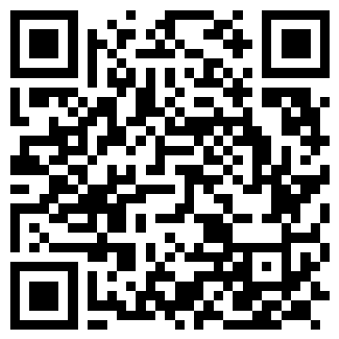
AGORA NO TELEMÓVEL, QUINZE MINUTOS
EPI
Abre a lição no telemóvel
1
Lê e responde aos cartões, um de cada vez
2
No fim, o cartão extra
3
O percurso marca a lição como feita
pedrohfernandes-klk.github.io/​pt/​m7/​licao-m7-f05/​
Lição M7-F05, À beira do rio
9

Slide 10
PAUSA: CARTÕES NO TELEMÓVEL
EPI
Três minutos, com placar
1
Na lição, toca em «Sala» e escreve o código do ecrã e uma alcunha
2
Faz os cartões que o ecrã indica
3
Quando acabares, olha para o placar
pedrohfernandes-klk.github.io/​pt/​m7/​licao-m7-f05/​
Lição M7-F05, À beira do rio
10

Slide 11
SÍNTESE
EPI
Para fixar
1
O movimento das mãos, «Enlacemos» e depois «Desenlacemos», é a filosofia inteira de Reis: aproximar-se sem se prender, porque «passamos como o rio».
2
O imperativo («Vem», «Segue») convida e aconselha; o conjuntivo («fitemos», «aprendamos») propõe um gesto a dois.
3
Sem amores, ódios, paixões, invejas nem cuidados, sobra a contemplação: epicurismo moderado e aceitação do Fado, na forma da ode.
Lição M7-F05, À beira do rio
11

Slide 12
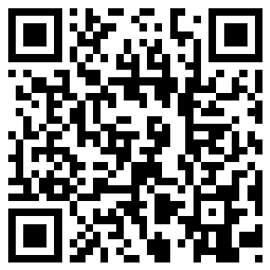
ATÉ À PRÓXIMA AULA
EPI
No telemóvel ou no PC da escola
1
Termina o baralho da lição M7-F05 e o cartão extra
2
Espreita a lição seguinte, «O pouco que duramos»
3
Antes de sair: foto do caderno para o portefólio
pedrohfernandes-klk.github.io/​pt/​m7/​
Lição M7-F05, À beira do rio
12

